Slide 1
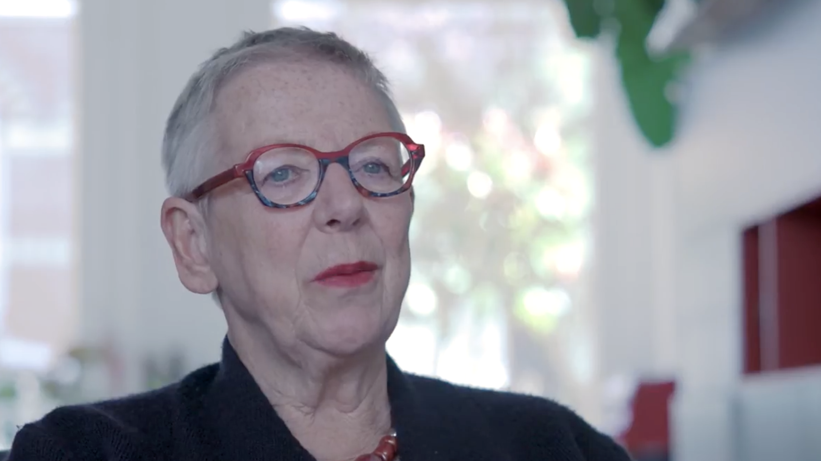
Jannie Oskam - ‘Tussenland’

